Slide 1
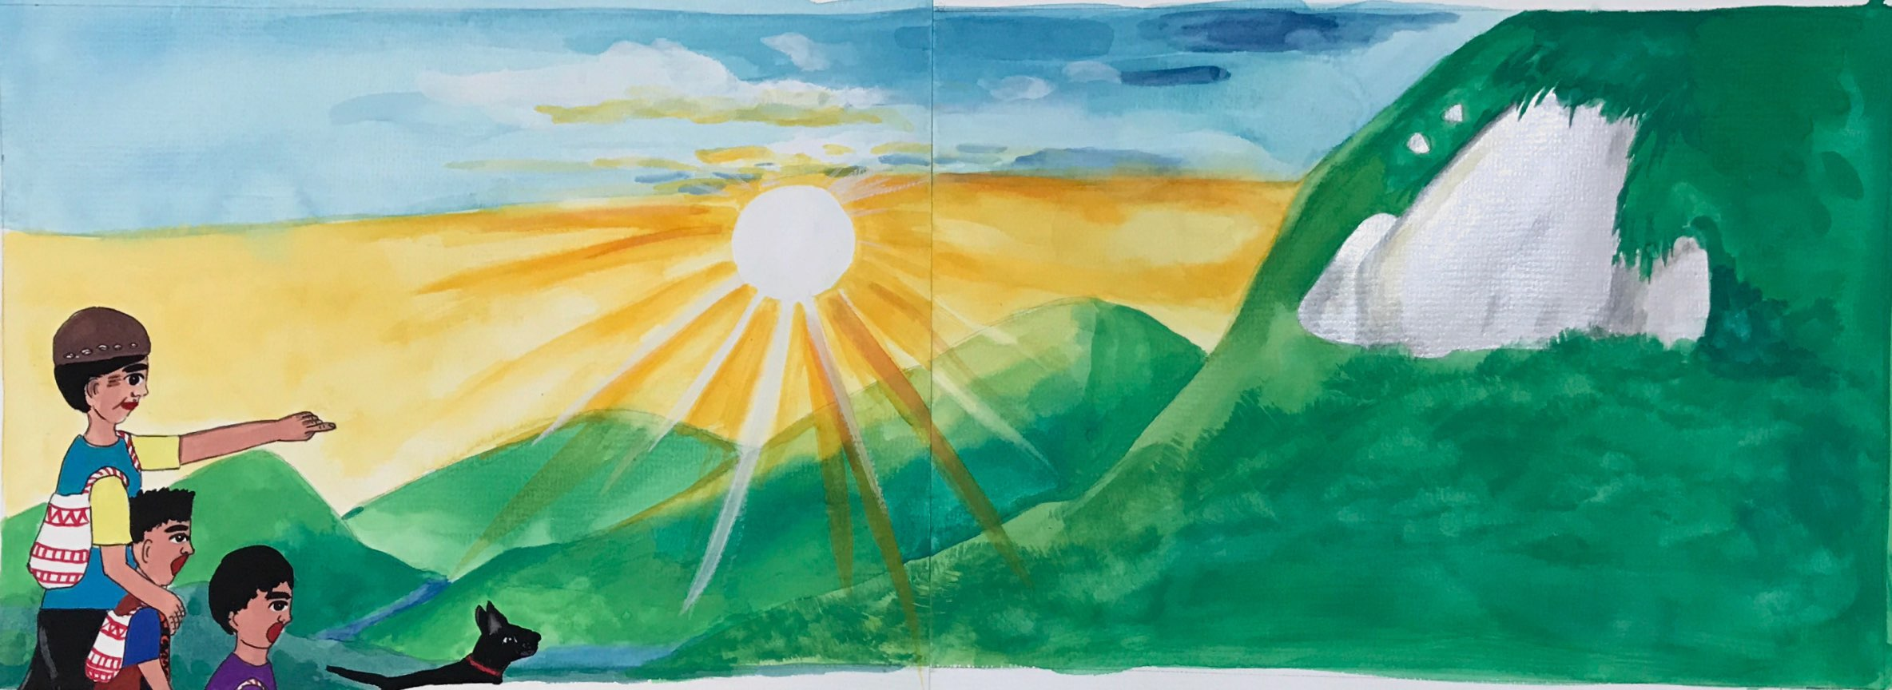
maljiceng!
安 靜

Slide 2
na mayaken uta!
我也是

Slide 3
macaqu sun aravac.
你很厲害

Slide 4
maya sa valisaked.
不要擔心

Slide 5

vaik/sau
去/離開

Slide 6

kelju
來/過來

Slide 7


veneli
買

Slide 8


paveli
賣

Slide 9
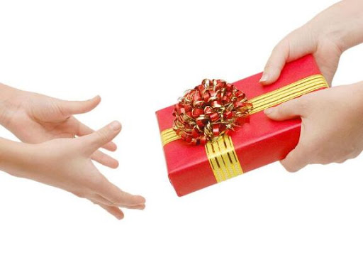
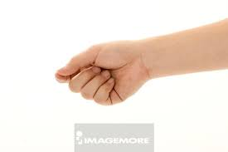
pavay
給

Slide 10


kisedjam
借

